Slide 1
Zájmena, druhy
.

Slide 2
Najdi zájmena:
zpíval
on
pes
píšete
jejich
můj
první
pracoval
ne
šnek
ach
tento
protože

Slide 3
Zájmena, druhy
Zájmena osobní
Zájmena ukazovací
Zájmena přivlastňovací
Zájmena tázací
Zájmena vztažná
Zájmena záporná
Zájmena neurčitá

Slide 4
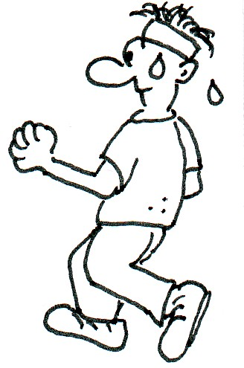
Zájmena osobní
(já, ty, on, ona, ono, my, vy, oni, ony, ona, se, si)
Najdeš zájmena osobní v následujících větách?
Já mám hlad.
Ty jsi hodný.
On běží.
Ona se hlásí.
Ono brečí.
My hrajeme.
Vy se máte!
Oni hezky zpívají.

Slide 5
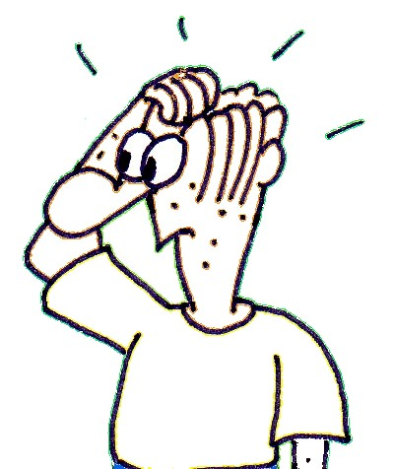
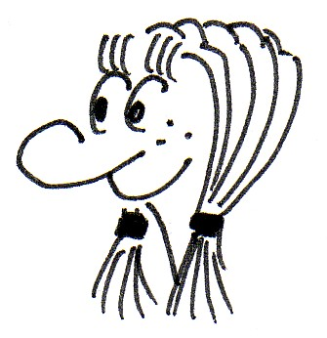
Zájmena ukazovací
(ten, ta, to, ti, ty, ta, tento, tato…)
Poznáš zájmena ukazovací?
ten chlapec
ta holka
to dítě
ti muži
ty ženy
ta zvířata
tento člověk
tato otázka

Slide 6
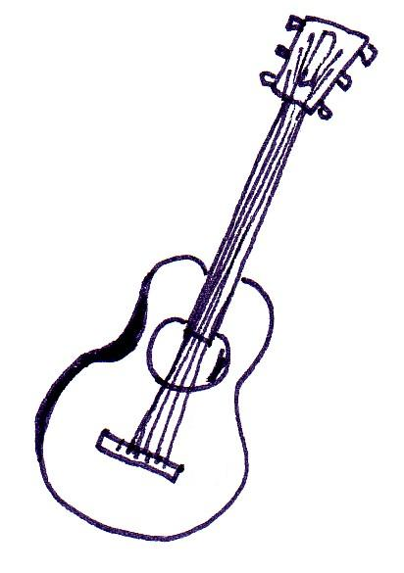
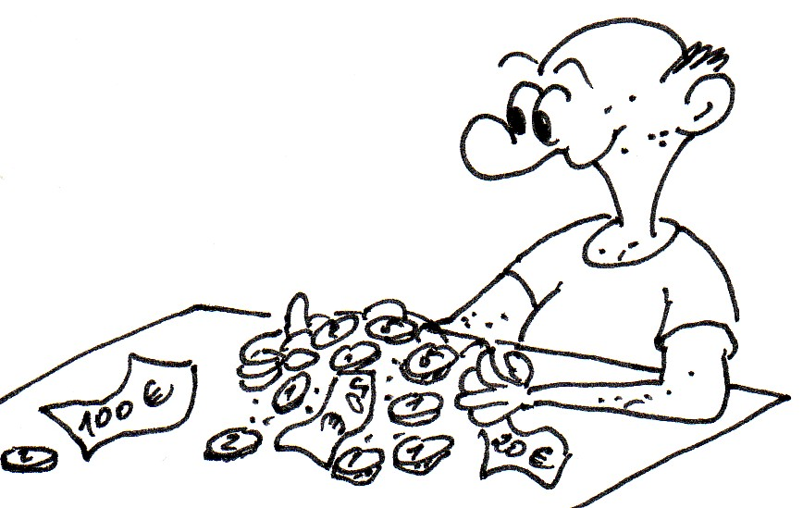
Zájmena přivlastňovací
(můj, tvůj, jeho, její, náš, váš, jejich, svůj)
Vyhledej zájmena přivlastňovací.
můj dům
tvoje postel
jeho kytara
její kočka
náš automobil
váš byt
jejich rozum
svoje jméno

Slide 7
Zájmena tázací
Zájmena vztažná
(Kdo? Co? Jaký? Který? Čí?)
(kdo, co, jaký, který, čí, jenž)
Kdo to udělal?
Přiznejte se, kdo to udělal.
Co se stalo?
Řekni mi, co se stalo.
Jaký máme úkol?
Nevím, jaký máme úkol.
Který žák doběhl první?
Vím, který žák doběhl první.
Čí jsou to boty?
Zeptej se, čí jsou to boty.
Mám úkol, jenž mi není jasný.
Jaký je mezi nimi rozdíl?
Ptáme se jimi.
Spojujeme jimi věty do souvětí.

Slide 8
Pozoruj, jak vznikla tato zájmena.
Zájmena záporná
Zájmena
vztažná
Zájmena neurčitá
nikdo
nic
nijaký
nikterý
ničí
kdo
co
jaký
který
čí
jenž
někdo
něco
nějaký
některý
něčí
https://www.pravopisne.cz/2015/05/druhy-zajmen-2-pravoxeso-8/
https://www.umimecesky.cz/pexeso-zajmena-druhy-2-uroven/249

Slide 9
Roztřídíš zájmena na jednotlivé skupiny?
osobní
ukazovací
tázací
záporná
přivlastňovací
já
ničí
on
můj
nikdo
co?
jeho
ta
ten
kdo?

Slide 10
Vyhledejte zájmena, určete druh.

Slide 11
Zájmena
Najdi v textu zájmena.
Jednoho dne jsem šel já, můj kamarád Pepa a jeho bratr do lesa. Najednou jsme uviděli starý dům. Pepa otevřel dveře.
„Je tu někdo?“ zeptal se Pepa.
„Nikdo tady není,“ odpověděl jsem.
„Co to tady je?“ zeptal se Pepův bratr.
„Nějaká truhla,“ řekl jsem.
„Čí asi bude?“ tázal se Pepa.
„Asi ničí,“ řekl Pepův bratr.
A najednou se ozval hlas z temnoty: „Ta truhla je moje.“
Jednoho dne jsem šel já, můj kamarád Pepa a jeho bratr do lesa. Najednou jsme uviděli starý dům. Pepa otevřel dveře.
„Je tu někdo?“ zeptal se Pepa.
„Nikdo tady není,“ odpověděl jsem.
„Co to tady je?“ zeptal se Pepův bratr.
„Nějaká truhla,“ řekl jsem.
„Čí asi bude?“ tázal se Pepa.
„Asi ničí,“ řekl Pepův bratr.
A najednou se ozval hlas z temnoty: „Ta truhla je moje.“

